Slide 1
MUĞLA SITKI KOÇMAN ÜNİVERSİTESİ
YÖNETİM VE ORGANİZASYON BÖLÜMÜ

Slide 2
YÖNETİM VE ORGANİZASYON BÖLÜMÜ
Yönetim ve Organizasyon Bölümü Tarihçesi ve Genel Bilgiler:
Yerel Yönetimler programı 2013-2014 eğitim-öğretim yılında örgün öğretim olarak faaliyete başlamıştır. 2014-2015 eğitim-öğretim yılında da ikinci öğretime öğrenci alınmaya başlanmıştır.
Yerel Yönetimler programına 50 (normal öğretim) ve 45 (ikinci öğretim) olmak üzere her yıl 95 öğrenci kayıt yaptırmaktadır.
Bölümümüzde biri doktor olmak üzere 4 Öğretim Görevlisi görev yapmaktadır.
Yerel Yönetimler Programı ön lisans düzeyinde eğitim vermektedir.

Slide 3
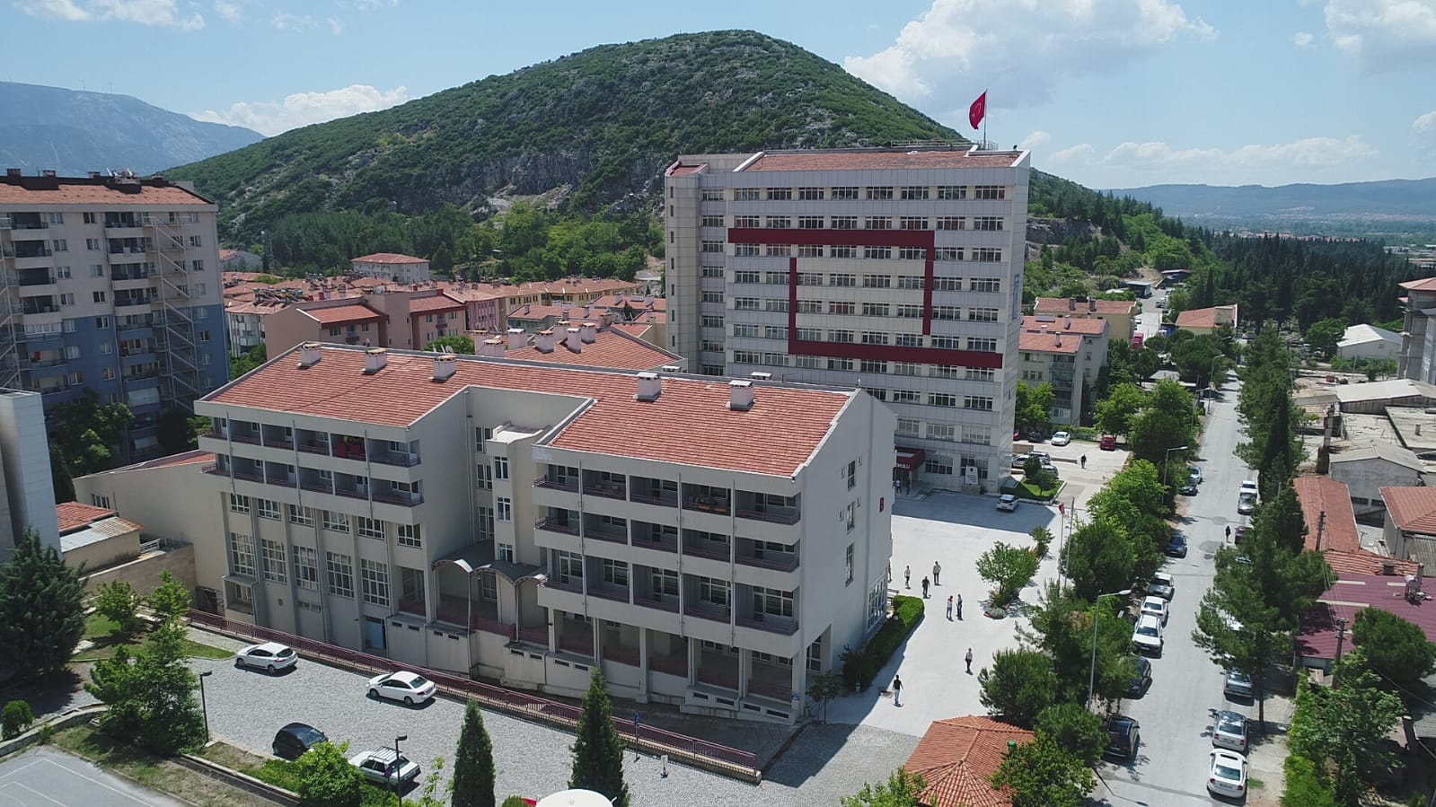
YÖNETİM VE ORGANİZASYON BÖLÜMÜ

Slide 4
YÖNETİM VE ORGANİZASYON BÖLÜMÜ
Bölümün Amacı ve Temel Çıktısı:
Yerel Yönetimler Programının amacı; Belediyeler, İl Özel İdareleri, Köy Tüzel Kişilikleri, diğer kamu kurum ve kuruluşları ile özel sektör kuruluşlarının etkin ve verimli çalışabilmesi için yetenekli, bilgi birikimine sahip, edindiği bilgileri iş hayatına aktarabilen, analiz yeteneği olan, yaratıcı fikirler üretebilen, etkin ve kaliteli ara eleman yetiştirmektir.
Yerel yönetimler ve kamu yönetimi alanındaki teorik bilgileri çalışma hayatında kullanabilmek, yerel yönetim mevzuatında donanımlı hale gelmek, değişiklikleri takip edip, kullanabilmek, yerelleşme, yerel demokrasi ve sivil toplum gibi konularda yetkinlik kazanmak programın temel çıktıları arasındadır.

Slide 5
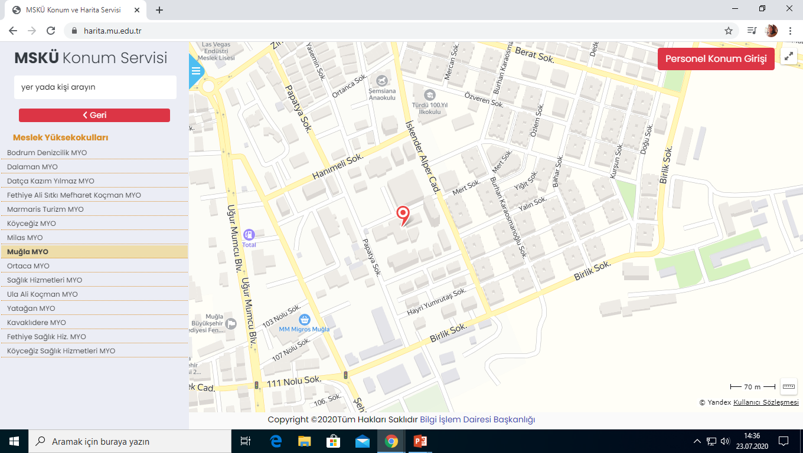
YÖNETİM VE ORGANİZASYON BÖLÜMÜ
Muğla Meslek Yüksekokulu’nun konumu:

Slide 6
YÖNETİM VE ORGANİZASYON BÖLÜMÜ
Yerel Yönetimler Programı Ders İçeriği:
Öğrencilerimiz iki yılın sonunda 120 AKTS ile mezun olmaya hak kazanır. Mezun olmak için genel not ortalamasının 2.00’nin üzerinde olması gerekmektedir. Genel not ortalaması 2.00’ın altında olan öğrenci, tüm derslerden başarılı olmuşsa bile mezun olmaz.
I. Yarıyılda tamamı zorunlu on ders, II. Yarıyılda tamamı zorunlu, biri staj olmak üzere dokuz ders, III. Yarıyılda üç zorunlu beş seçmeli toplamda sekiz ders ve IV. Yarıyılda ise beş zorunlu üç seçmeli olmak üzere toplamda sekiz ders bulunmaktadır.
Seçmeli dersler arasında İş ve Sosyal Güvenlik Hukuku, Belediye Hizmetleri, İstatistik, İşletme, Meslek Semineri, Meslek Etiği, Kamu Yönetiminde Çağdaş Yaklaşımlar, Stratejik Yönetim, Türkiye’nin Toplumsal Yapısı, AB ve Türkiye İlişkileri gibi dersler bulunur.

Slide 7
YÖNETİM VE ORGANİZASYON BÖLÜMÜ
Mezunların Niteliği:
Yerel Yönetimler Programından mezun olan öğrenciler, yerel ve merkezi kamu kurum ve kuruluşlarının genel idare hizmetleri sınıfında çalıştırılmak üzere kadrolu veya sözleşmeli olarak iş olanağı bulmaktadırlar. Özellikle mesleki uygulama kapsamındaki zorunlu stajın sonucunda öğrencilerimizin bu kurumlarda sözleşmeli personel olarak istihdam edilmesi mümkündür. Mahalli idareler, merkez ve taşra teşkilatı birimleri dışında çeşitli kamu kurumlarının personel işleri, yazı işleri, halkla ilişkiler, insan kaynakları gibi bölümleri ile başta büro elemanı olarak özel sektörde de öğrencilerimiz istihdam olanağına sahiptirler. Ayrıca mezun öğrencilerimizin Ticaret ve Sanayi Odalarında, İl Özel İdaresi ve Kaymakamlıklarda ilgili birimlerde ve birçok kamu kurum ve kuruluşlarında kamu görevlisi olarak çalışma imkanı bulunmaktadır.

Slide 8
YÖNETİM VE ORGANİZASYON BÖLÜMÜ
Mezuniyet Sonrası Eğitim Olanakları:
Yerel Yönetimler Programı öğrencileri Dikey Geçiş Sınavı (DGS) ile:
Kamu Yönetimi
Siyaset Bilimi
Siyaset Bilimi ve Kamu Yönetimi
Siyaset Bilimi ve Uluslararası İlişkiler
Uluslararası İlişkiler
Yerel Yönetimler gibi üniversitelerin lisans programlarına geçiş yapma imkanına sahiptir.

Slide 9
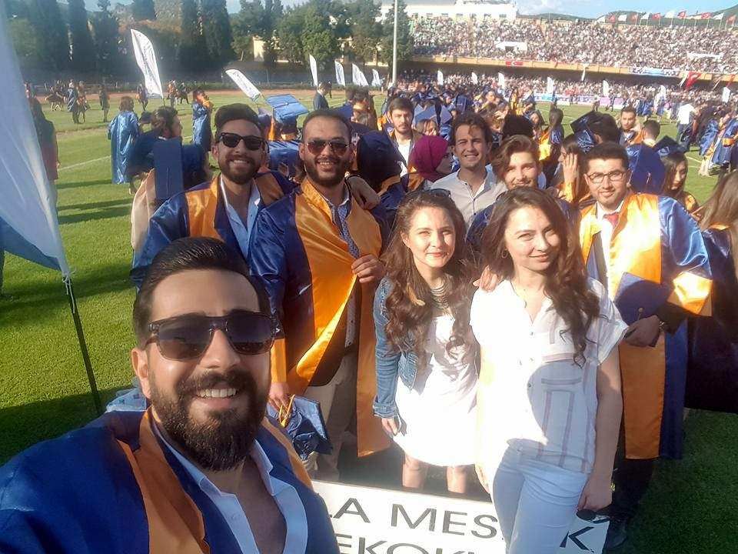
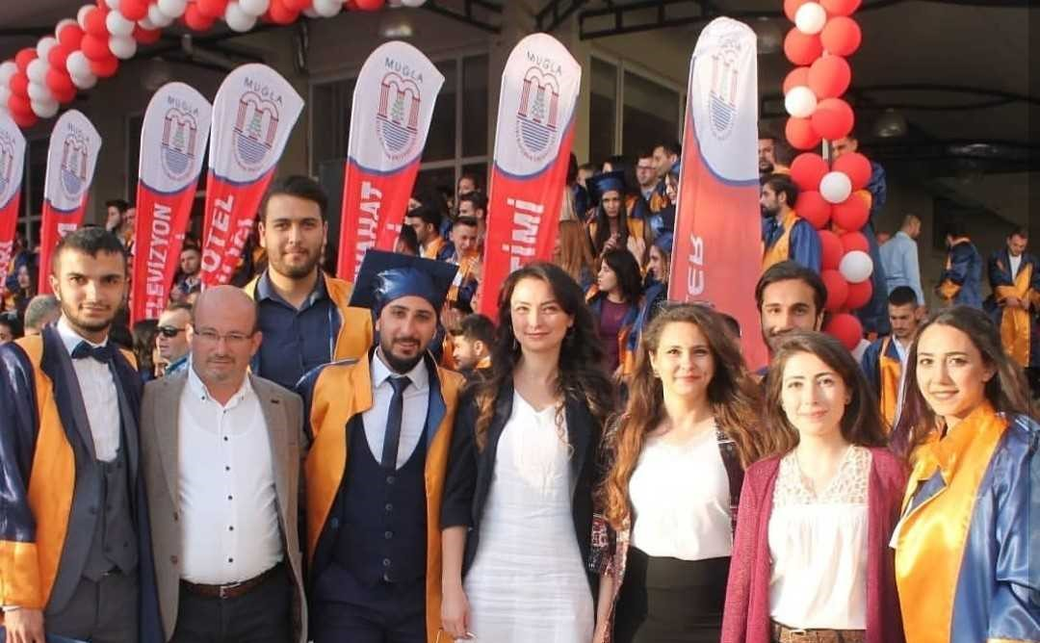
YÖNETİM VE ORGANİZASYON BÖLÜMÜ
Mezuniyet Törenlerinden:

Slide 10
YÖNETİM VE ORGANİZASYON BÖLÜMÜ
Staj Olanakları:
Öğrencilerimizin birinci sınıf bahar döneminde alması gereken zorunlu meslek staj dersi vardır. Öğrencilerimiz bu ders kapsamında belediyelerde 30 iş günü staj yapmaktadır. Meslek stajı dersi 8 AKTS değerinde bir derstir.
Öğrencilerimizin mezun olabilmeleri için stajını başarıyla tamamlaması gerekmektedir. Staj dosyası ya da savunması yeterli görülmeyen öğrenci stajını tekrarlamak zorunda kalır.

Slide 11
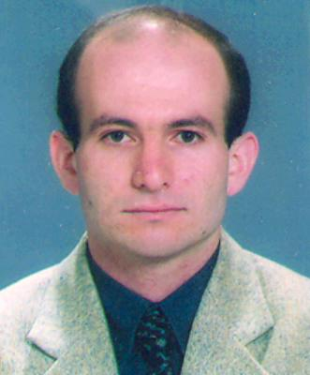
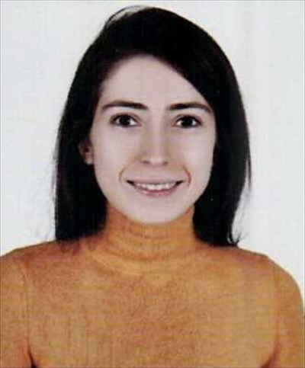
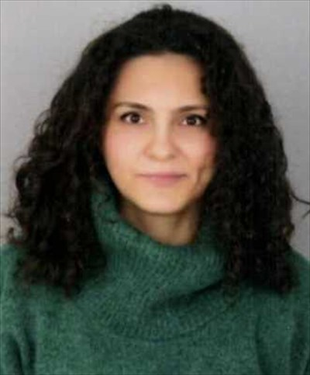
YÖNETİM VE ORGANİZASYON BÖLÜMÜ Akademik Kadro:
Öğr. Gör. Dr. Nihal TATAROĞLU
Öğr. Gör. Hüseyin KURT
Öğr. Gör. Eylül ÇELİK
Öğr. Gör. Nedret ERBOY

Slide 12
YÖNETİM VE ORGANİZASYON BÖLÜMÜ
Yönetim ve Organizasyon Topluluğu:
Yerel yönetimler programı öncülüğünde kurulmuş bir öğrenci topluluğudur.
Topluluğun Amacı: Yönetim ve Organizasyon Topluluğu Meslek Yüksekokulu öğrencilerinin ortak ilgi ve fikirleri etrafında kendilerini özgür bir şekilde ifade edecekleri bir alan yaratmak, mesleki ve düşünsel faaliyetleri için bir çatı oluşturmak amacıyla 2017 yılında kurulmuştur. Öğrencilerin kendilerini geliştirebilmeleri için akademik etkinlikler düzenlemek, sosyalleşmelerini sağlama noktasında sosyal aktiviteler düzenlemek ve toplumsal sorunlara ilişkin farkındalıklarını ve çözüm üretebilme kapasitelerini arttırma amacıyla sosyal sorumluluk projeleri geliştirmeyi amaçlamaktadır.

Slide 13
YÖNETİM VE ORGANİZASYON BÖLÜMÜ
Yönetim ve Organizasyon Topluluğu Etkinliklerinden:

Slide 14
YÖNETİM VE ORGANİZASYON BÖLÜMÜ
Yönetim ve Organizasyon Topluluğu:
Bu kapsamda topluluğumuz üç farklı alanda etkinlikler düzenlemektedir.
1. Sosyal Sorumluluk Projeleri: çevre bilincini ve duyarlılığını arttırmaya yönelik projeler, huzurevi ziyaretleri, hayvanlara yönelik projeler, dezavantajlı toplumsal kesimlere yönelik farkındalık ve destek projeleri…
2. Akademik ve Eğitim Projeleri: söyleşiler, seminer, panel vb, kariyer günleri, DGS-KPSS bilgilendirme toplantıları, teknik geziler…
3. Eğlence-Gezi Etkinlikleri: tarihi, kültürel geziler, kamp, tekne turu, dalış, doğa yürüyüşü vb.

Slide 15
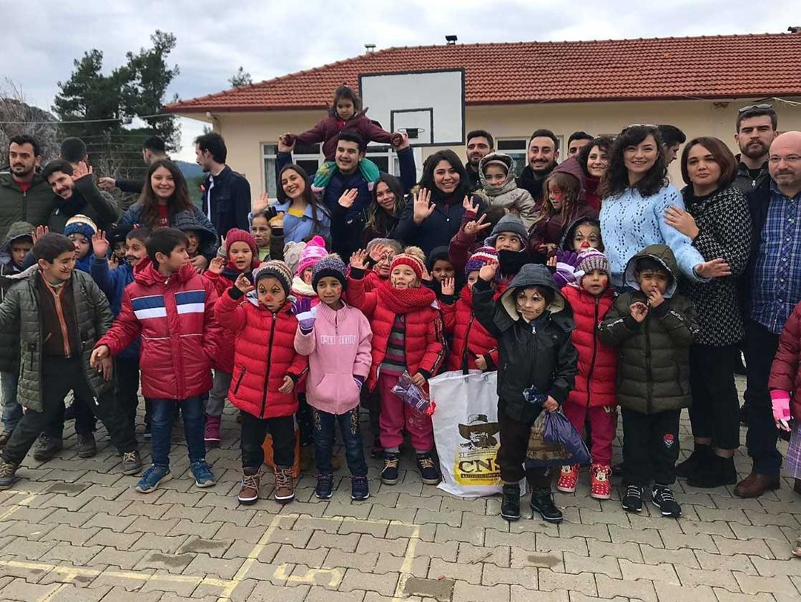
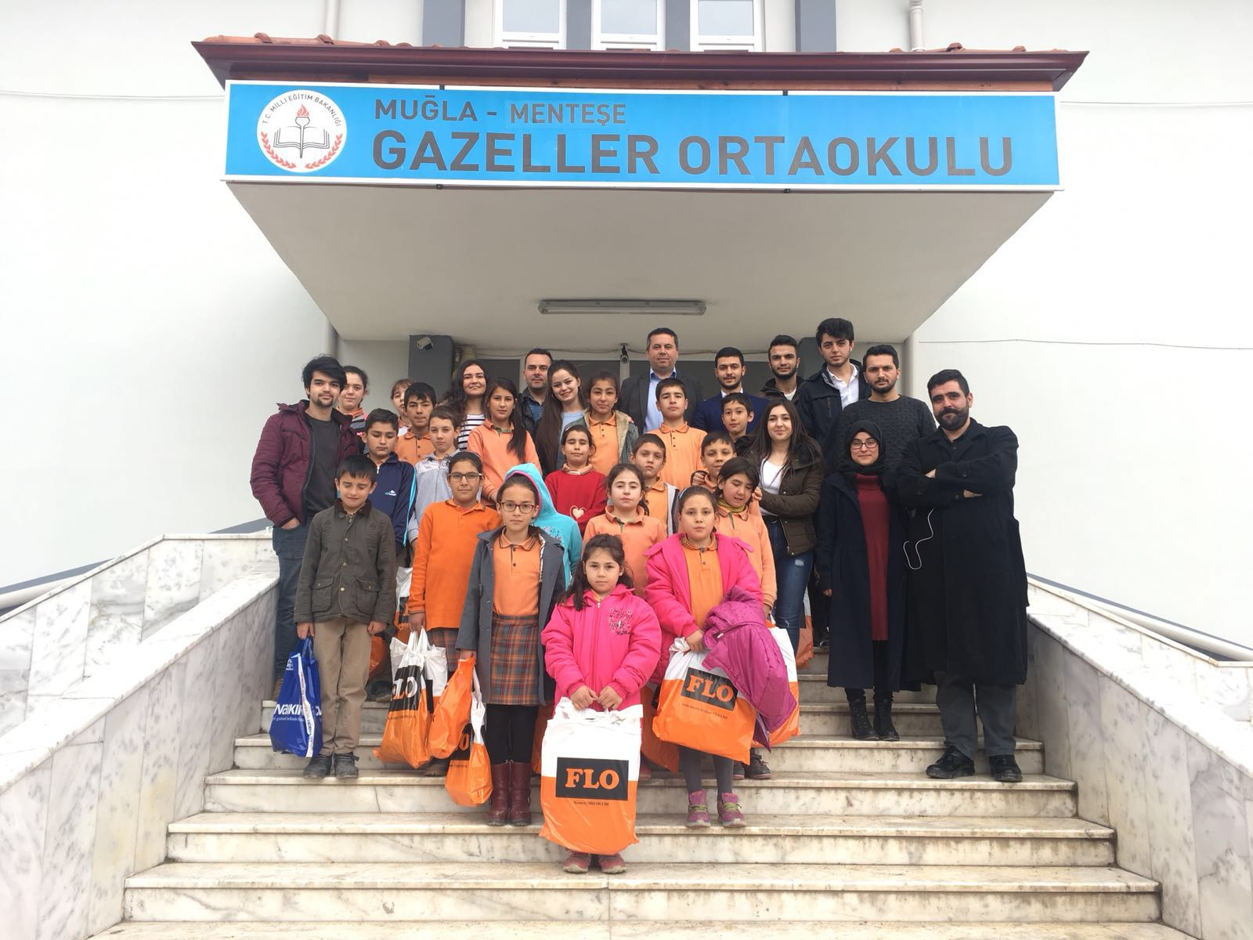
YÖNETİM VE ORGANİZASYON BÖLÜMÜ
Yönetim ve Organizasyon Topluluğu Etkinliklerinden:

Slide 16
İLETİŞİM
Topluluk instagram hesabı: @yonetimorganizasyon
http://muglayob.mu.edu.tr/
İletişim: Muğla Sıtkı Koçman Üniversitesi
48000 Kötekli/Muğla |Tel: + 90 (252) 211 21 94 22 04 22 50

